Slide 1
Контролируемые Параметры
Железобетонных конструкций

Slide 2
Цель урока: ознакомить студентов с темой
Контролируемые параметры железобетонных конструкций
Задачи урока: Изучить основные понятия Контролируемые параметры железобетонных конструкций
Закрепить материал с помощью контрольных вопросов.
Привить интерес к дисциплине и специальности

Slide 11
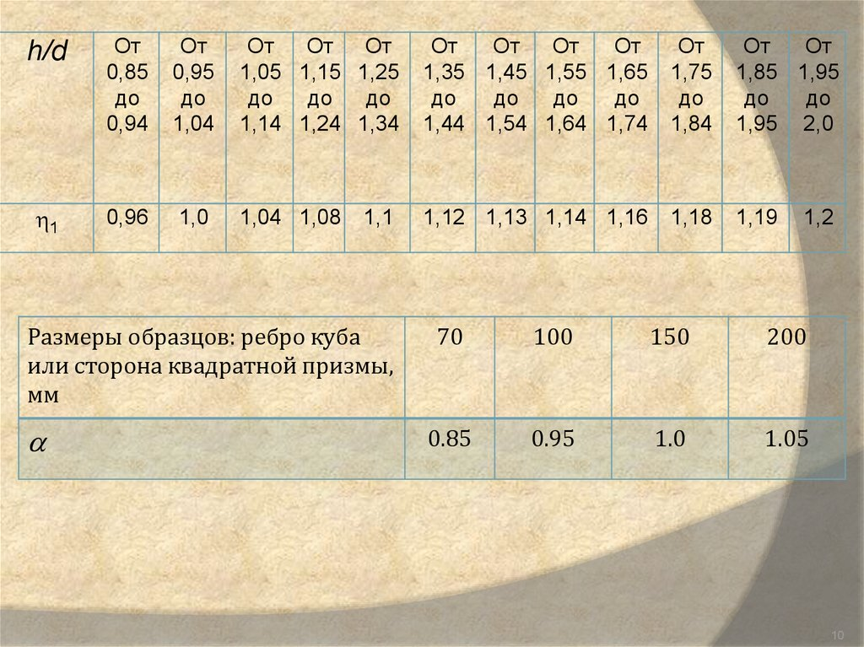

Slide 59
Контрольные вопросы
Контролируемые параметры для железобетонных конструкций
Методы определения прочности бетона
Характерные дефекты и повреждения железобетонных плит
Характерные дефекты и повреждения железобетонных ферм
Характерные дефекты и повреждения железобетонных колонн
Характерные дефекты и повреждения панельных стен

